Slide 1

PA-Sistema de Identificação Eletrónica
Grupo 7
André Morais - A83899
Tiago Magalhães – A84485

Slide 2
oBJETIVO
O objetivo deste trabalho é analisar o modelo de maturidade da ENISA e avaliar em que nível é que se encontra o sistema de identificação português Chave Móvel Digital

Slide 3
Chave Móvel digital
A CMD é um serviço de identidade digital online que tem como objetivo:
Autenticar os cidadãos portugueses e estrangeiros, quando acedem a serviços em portais e websites de entidades públicas ou privadas, com dois fatores de segurança: uma palavra-chave e um código recebido
Permitir assinar digitalmente documentos
A CMD serve como uma prova administrativa de identidade, associando um número de telemóvel ao número de identificação civil para um cidadão português e o número de passaporte ou cartão de residência para um cidadão estrangeiro

Slide 4
ENISA – Modelo de maturidade
O modelo de maturidade elaborado pela ENISA tem como objetivos:
Promoção das melhores práticas nos sistemas de identificação digital confiando na informação fornecida no contexto dos esquemas de sistemas de identificação digital notificados
Aperfeiçoamento para sistemas já existentes

Slide 5
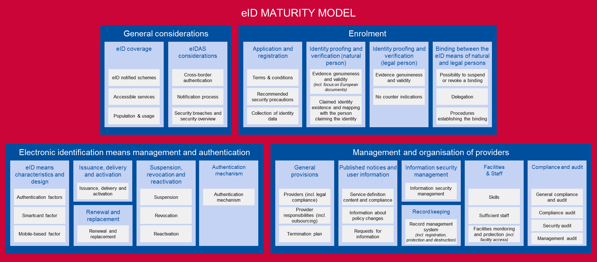
APRESENTAÇÃO DO MODELO DE MATURIDADE

Slide 6
Análise e Avaliação da Maturidade do sistema CMD
Como se pode observar pela imagem anterior o modelo de maturidade encontra-se dividido em quatro dimensões:
Geral - Avalia o nível de maturidade do sistema de modo geral;
Registo - Avalia a maturidade ao nível da inscrição/registo para acesso ao sistema de identificação;
Meios de gestão de identificação eletrónica e autenticação - Avalia o nível de maturidade de como é processado o mecanismo de autenticação e de organização;
Organização e gestão de fornecedores - Avalia o nível de maturidade de como se desenrola o processo de gestão das entidades que fornecem o servido de identificação

Slide 7
Mecanismo de pontuação
Nível de Maturidade
Representam níveis crescentes de maturação, começando no nível inicial, nível 1, um eID com segurança e maturidade limitada, acabando com o nível 5, sendo este o maior nível de segurança e de maturidade existente.
Coverage Ratio
O coverage ratio ( Índice de cobertura/abrangência) mostra o grau de cobertura de todos os indicadores de níveis superiores ao do nível de maturação
Todas as questões respondidas com N/A ou ? não entram na contagem.

Slide 8
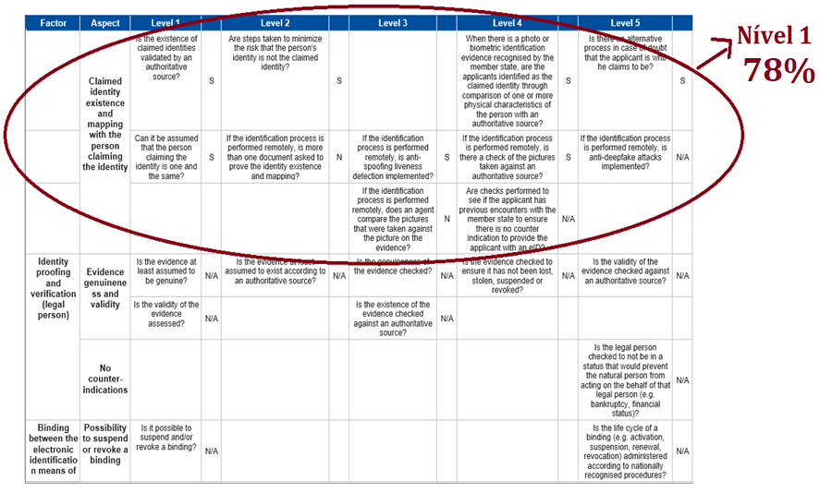
Exemplo de atribuição do nível de maturidade

Slide 9
General Dimension
eID notified schemes
Nível de Maturidade: Nível 5
Coverage Ratio: 100%
Acessible Services
Nível de Maturidade: Nível 5
Coverage Ratio: 100%
Population & Usage
Nível de Maturidade: Nível 3
Coverage Ratio: 67%
Crossborder authentication
Nível de Maturidade: Nível 1
Coverage Ratio: 0%
Notification process
Nível de Maturidade: Nível 0
Coverage Ratio: 47%
Security breaches and security overview
Nível de Maturidade: Nível 3
Coverage Ratio: 91%

Slide 10
Enrolment Dimension
Terms & Conditions
Nível de Maturidade: Nível 5
Coverage Ratio: 100%
Recommended security precautions
Nível de Maturidade: Nível 5
Coverage Ratio: 100%
Collection of identity (incl. representativeness, e.g. for someone legally incapable)
Nível de Maturidade: Nível 4
Coverage Ratio: 87,5%
Evidence genuineness and validity (incl. focus on European documents)
Nível de Maturidade: Nível 0
Coverage Ratio: 79%
Claimed identity existence and mapping with the person claiming the identity
Nível de Maturidade: Nível 1
Coverage Ratio: 78%
Identity proofing and verification (legal person)
Uma vez que não se aplica para este sistema, não há pontuação para este fator.

Slide 11
eID means Management and Authentication Mechanism Dimension
Autheticantion factors
Nível de Maturidade: Nível 5
Coverage Ratio: 100%
Smartcard factor
Uma vez que não se aplica para este sistema, não há pontuação para este fator.
Mobile-based factor
Uma vez que não se aplica para este sistema, não há pontuação para este fator.
Issuance, delivery and activation
Nível de Maturidade: Nível 4
Coverage Ratio: 83%
Suspension
Nível de Maturidade: Nível 5
Coverage Ratio: 100%
Revocation
Nível de Maturidade: Nível 5
Coverage Ratio: 100%

Slide 12
eID means Management and Authentication Mechanism Dimension
Reactivation
Nível de Maturidade: Nível 2
Coverage Ratio: 75%
Renewal and replacement
Uma vez que não se aplica para este sistema, não há pontuação para este fator.
Authentication mechanism
Nível de Maturidade: Nível 0
Coverage Ratio: 87,5%

Slide 13
Providers Management and Organisation
Providers (incl. Legal compliance)
Nível de Maturidade: Nível 5
Coverage Ratio: 100%
Provider responsibilities (incl. outsourcing)
Nível de Maturidade: Nível 5
Coverage Ratio: 100%
Termination plan
Uma vez que não se aplica para este sistema, não há pontuação para este fator.
Service definition content and compliance
Nível de Maturidade: Nível 5
Coverage Ratio: 100%
Information about policy changes
Nível de Maturidade: Nível 1
Coverage Ratio: 67%
Requests for information
Nível de Maturidade: Nível 5
Coverage Ratio: 100%

Slide 14
Providers Management and Organisation
Information security management
Nível de Maturidade: Nível 5
Coverage Ratio: 100%
Record management system (incl. registration protection and destruction
Nível de Maturidade: Nível 2
Coverage Ratio: 90%
Skills
Nível de Maturidade: Nível 3
Coverage Ratio: 86%
Sufficient staff
Nível de Maturidade: Nível 1
Coverage Ratio: 100%
Facilities monitoring and protection (incl. facility acess)
Nível de Maturidade: Nível 4
Coverage Ratio: 90%
General compliance and audit
Nível de Maturidade: Nível 5
Coverage Ratio: 100%

Slide 15
Providers Management and Organisation
Compliance audit
Nível de Maturidade: Nível 5
Coverage Ratio: 100%
Security audit
Nível de Maturidade: Nível 5
Coverage Ratio: 100%
Management audit
Nível de Maturidade: Nível 3
Coverage Ratio: 83%

Slide 16
Conclusão
Conseguimos perceber que o nível de maturidade é um bocado abstrato e pode induzir em erro tendo em conta apenas este fator de pontuação. O coverage ratio vem complementar esta forma de pontuar proposta pela ENISA .
Cotando o nível de maturidade aspeto a aspeto, no geral, está numa média de nível 3/4, o que já consideravelmente bom, enquanto o coverage ratio está quase sempre acima dos 80%.

